Slide 1
Utiliser le Tangram au cycle 2
Ecole Lucie Aubrac, Mouvaux
Notes:
1

Slide 2
Les règles du jeu
Des variantes du tangram
Le puzzle de Pythagore : Comme pour le tangram, le jeu se pratique avec sept pièces, et ces sept pièces s'assemblent également pour former un carré. Mais on note aussi quelques différences : il y a deux carrés au lieu d'un seul ; il y a quatre triangles au lieu de cinq ; le parallélogramme est plus grand.
Le coeur-brisé : Il est composé de neuf pièces.
Le cercle problématique : Ce puzzle terminé forme un cercle parfait. Il se compose de dix pièces, dont six possèdent un côté courbe, les quatre autres étant des triangles.
Le brise-croix : Comme le tangram, ce puzzle est composé de sept pièces qui, assemblées, forment un rectangle.
Le puzzle de neuf : Comme son nom l'indique, ce puzzle est composé de neuf pièces, dont sept triangles.
Le tangram obéit à une règle précise → une figure doit toujours être constituée des sept polygones.
De plus, si toutes les pièces doivent être utilisées, elles ne peuvent être que juxtaposées et non superposées.
Les silhouettes à reproduire représentent des personnages, des figures géométriques, les lettres de l’alphabet, des objets, des animaux…
A l'heure actuelle, on en dénombre plus de deux mille.

Slide 3
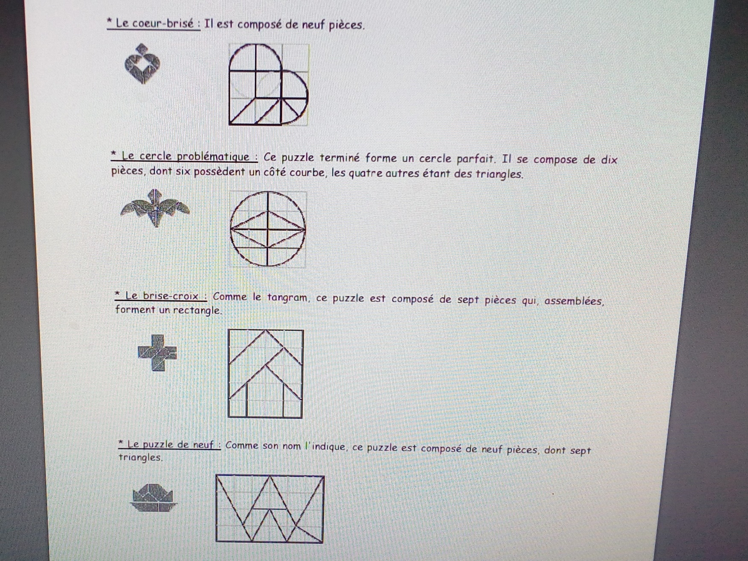
Exemples

Slide 4
Proposition de séances autour du tangram
Séance 1
Proposée aux Cp
Découverte du jeu, manipulation et énonciation des règles vues plus haut.
Remarques: Les enfants ont un vécu du tangram en maternelle, et aucun élève ne superpose les pièces.
Les enfants créent à leur guise une figure.
Séance 2
Tri des pièces, en regroupant ensemble les pièces qui se ressemblent.
Remarque: certains Cp restent perplexes devant la tâche de classement et sont tentés de réunir les pièces qui sont de couleur identique.
L’objectif est d’obtenir 2 ou 3 familles (une famille avec les triangles et les quadrilatères/ ou une famille avec les triangles, une avec le carré, et une autre avec le parallèlogramme)
Recouvrir des figures en utilisant deux pièces Fiche 1, Le tangram Celda
Séance 3 Evaluation
Cp : Former le carré modèle avec les pièces du trangram (le modèle est affiché au tableau)
Aide dans un deuxième temps pour les enfants qui n’ont pas réussi, avec le modèle sur leur bureau. Pour certains élèves, c’est très compliqué s’il s’agit de retourner des pièces.
Ce1 : Idem mais sans poser, modèle au tableau possible
Ce2 : Refaire le carré du tangram sans modèle (juste le contour)

Slide 5
Séance 4
Différenciation en fonction des difficultés repérées lors la précédente séance
Puzzle activité Fiche 2
Différentes fiches proposées par « L’école de Petite Julie »
Travail en autonomie avec feuille de route
Niveau 1, 2, 3, 4
Les fiches de niveau 1: modèle en taille réelle avec contour des pièces
Les fiches de niveau 2: le modèle est réduit, tous les contours sont tracés
Les fiches de niveau 3: Le modèle est réduit, quelques contours sont effacés
Les fiches de niveau 4: le modèle est réduit, tous les contours sont effacés
http://www.ecoledejulie.fr/tangram-a4617284
Séance 5
Réinvestissement + maîtrise du vocabulaire
Acquisition des propriétés des figures
Séance 6
Casse-tête chinois, situation problème Fiche 3 et 4
Séance 7
Créer son tangram et le présenter aux autres
Séance 8 : Evaluation
Silhouette à refaire + capture d’écran
Séance 9
Créer sa propre silhouette/Utilisation possible en Arts Plastiques

Slide 6
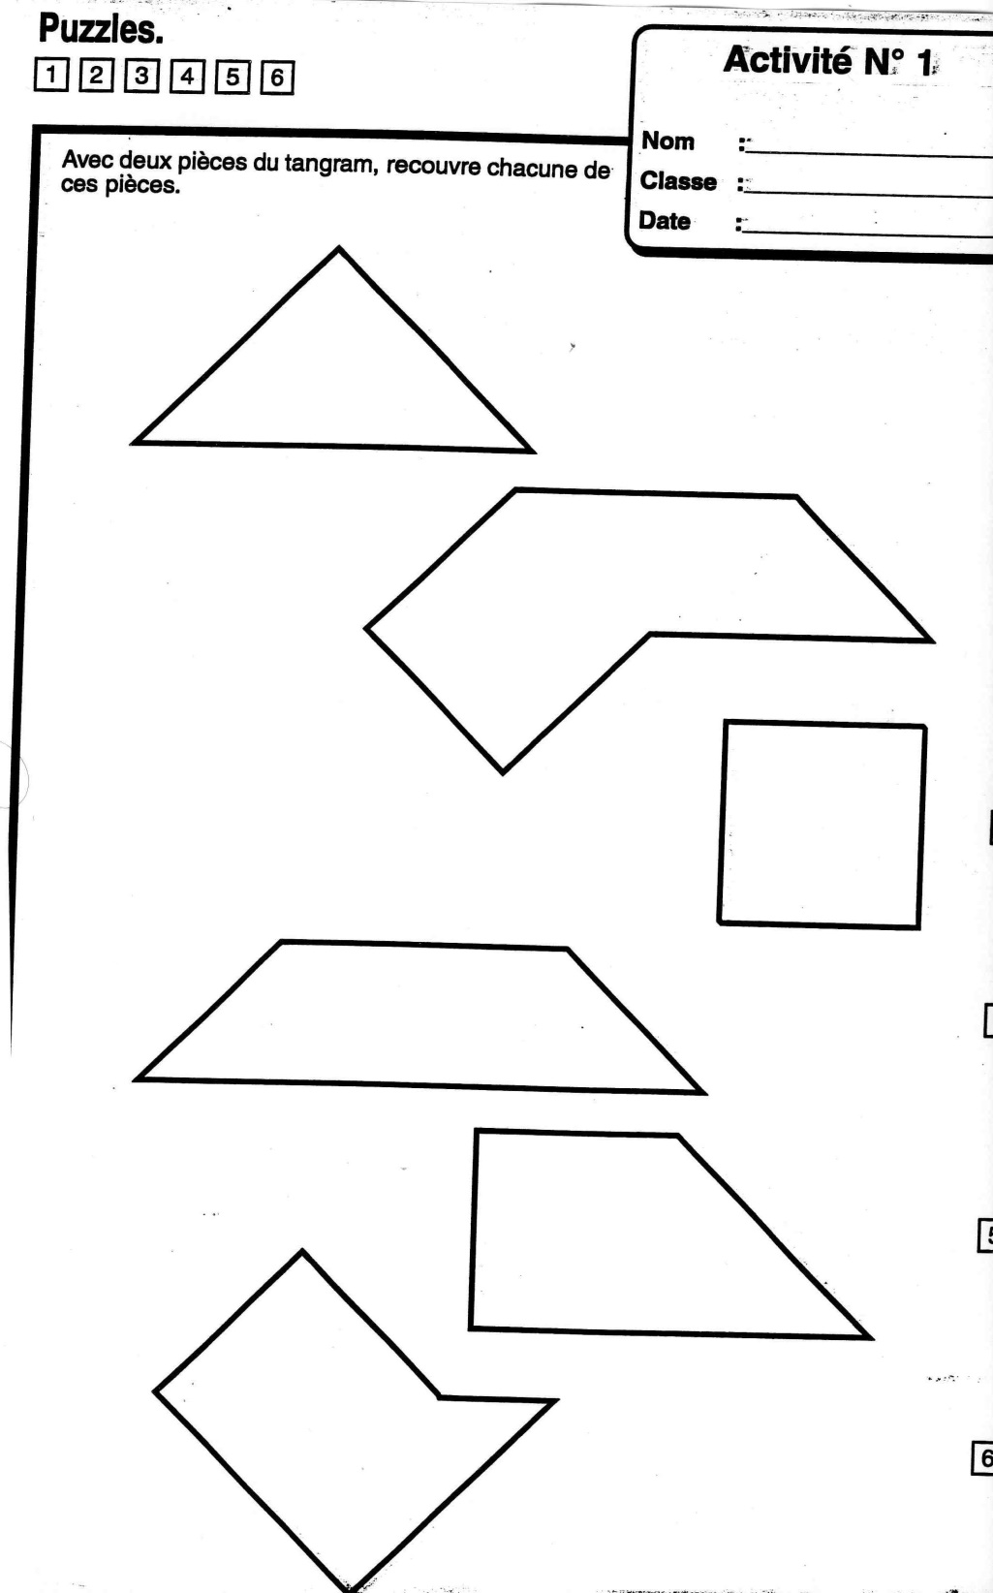
Fiche 1

Slide 7
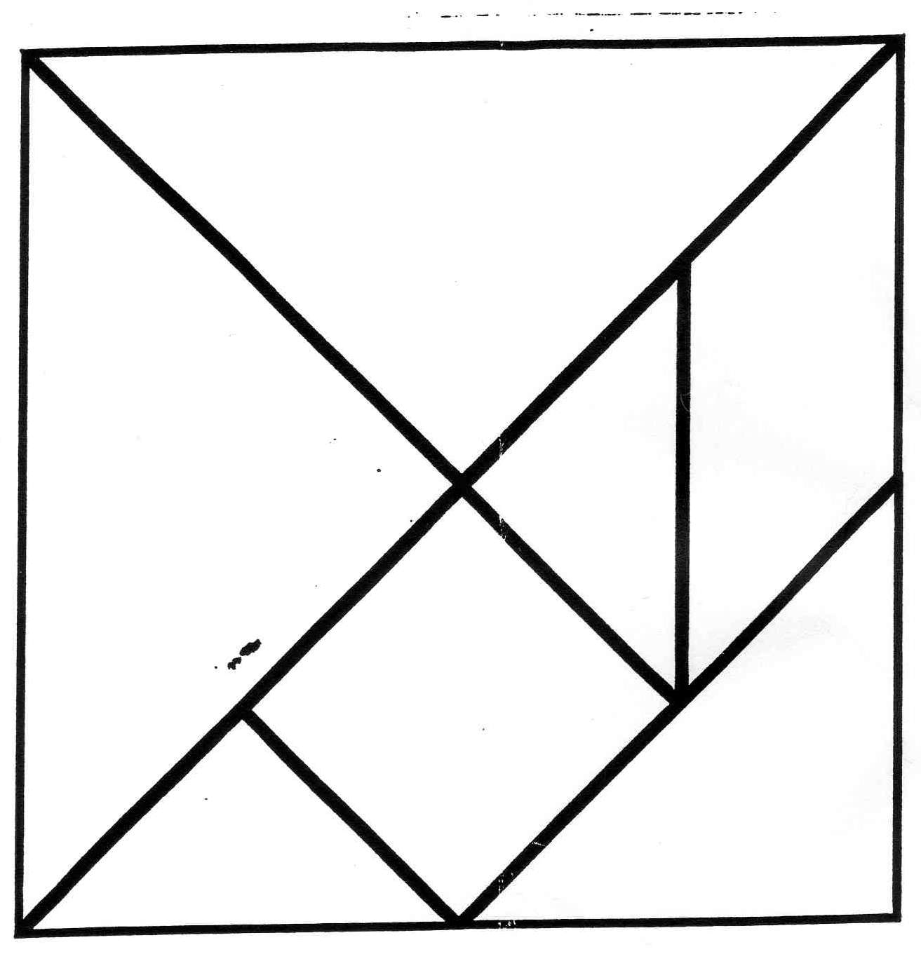
Fiche 2

Slide 8
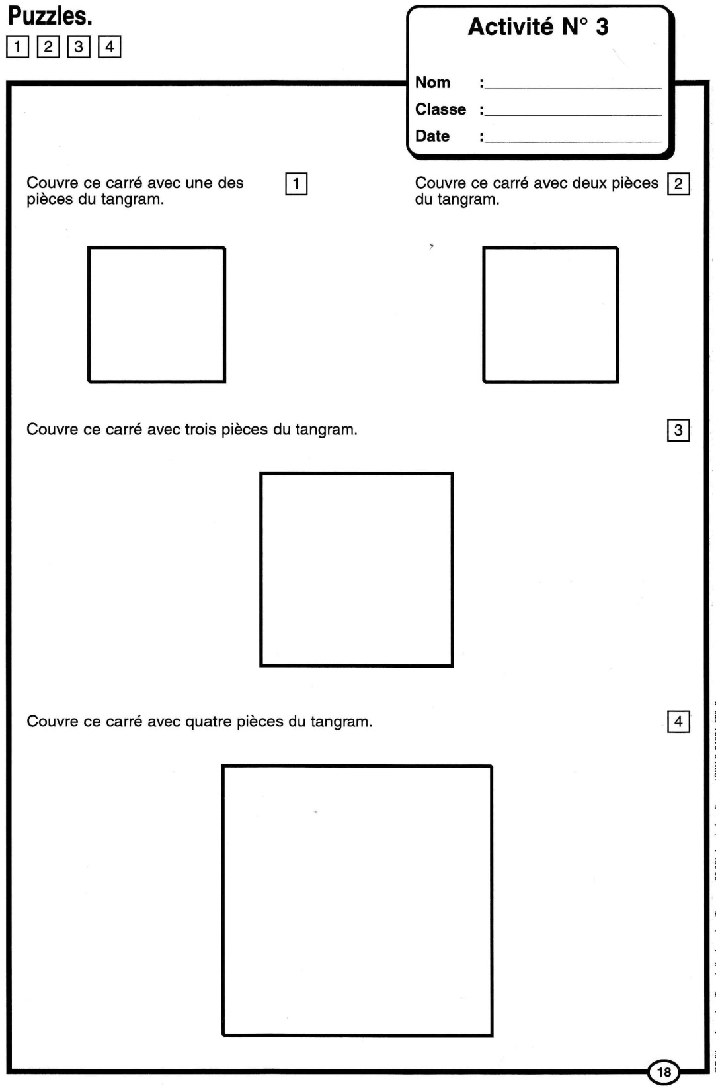
Fiche 3

Slide 9
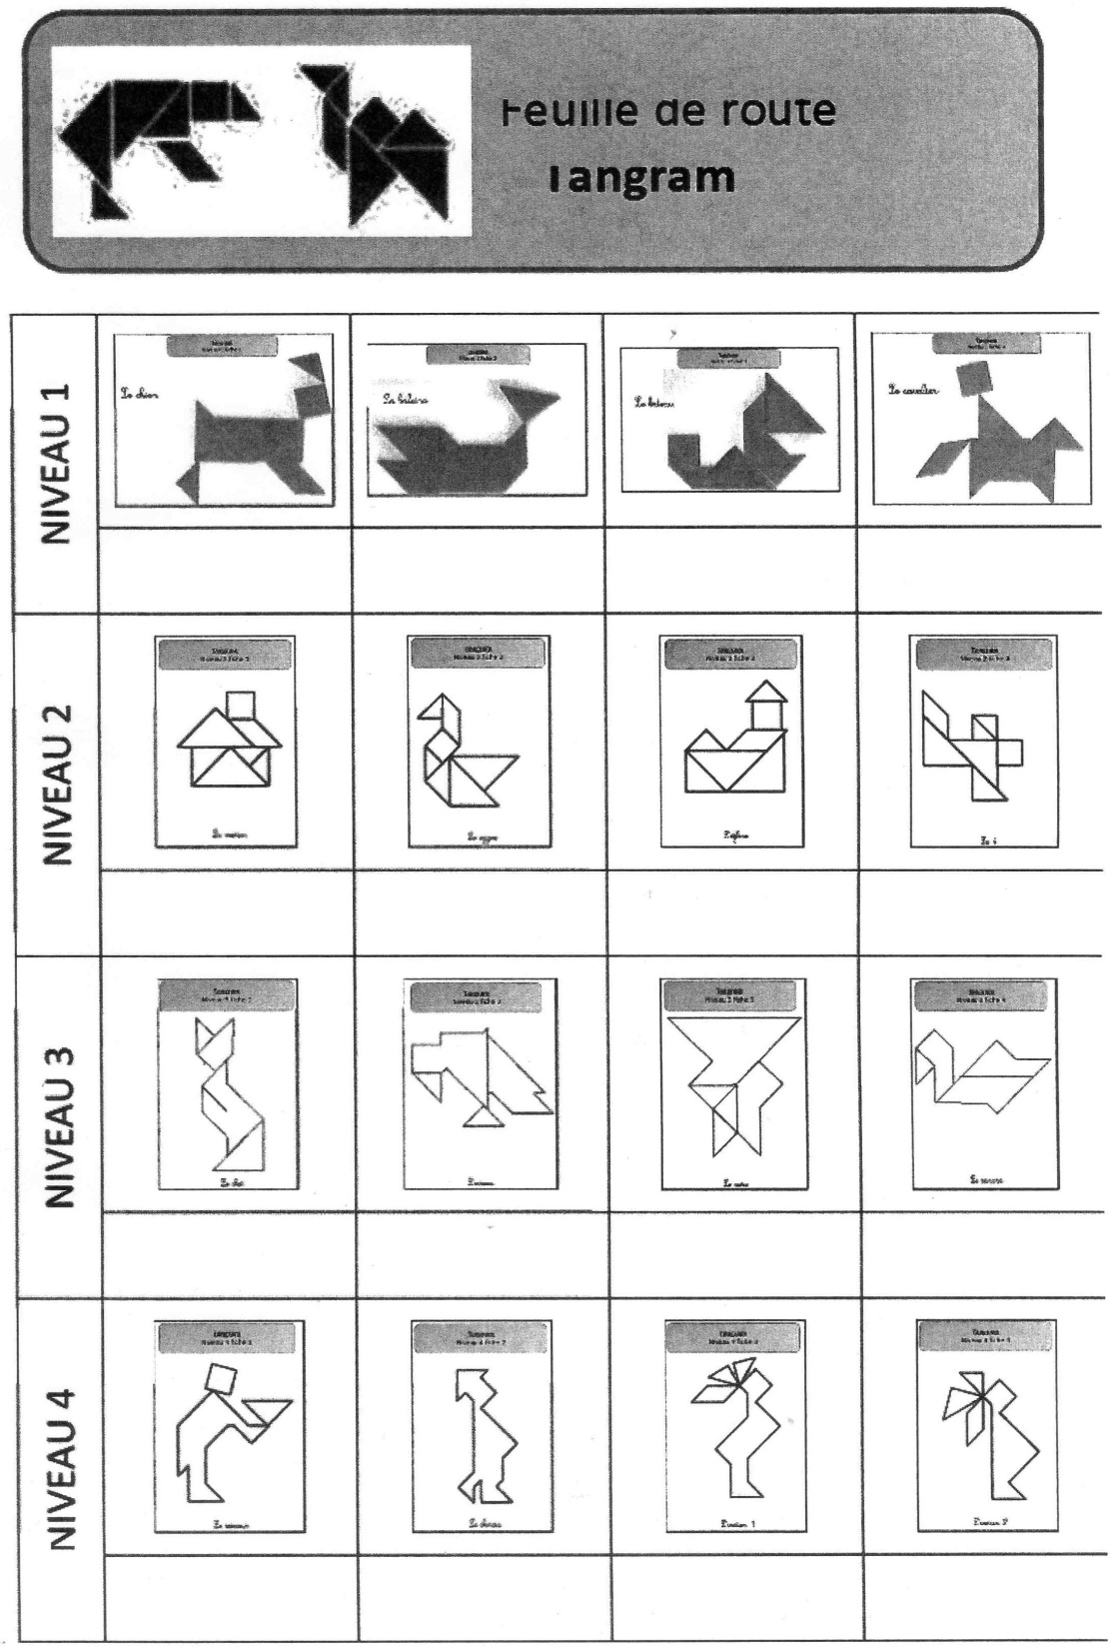
Feuille de route
Travail en autonomie

Slide 10
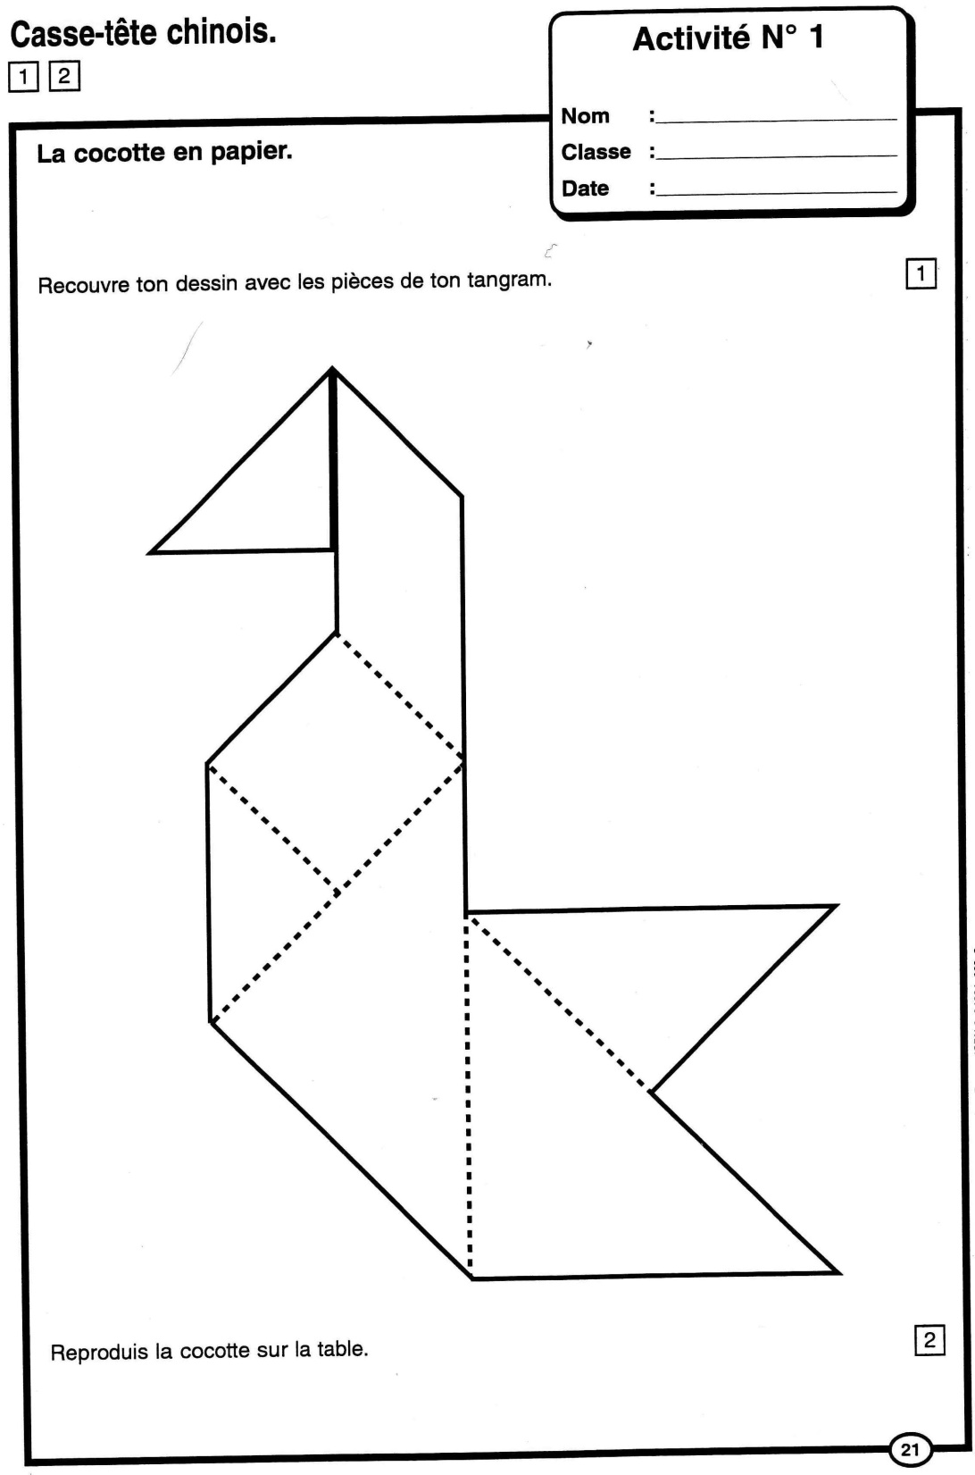
Fiche 4 et 5

Slide 11
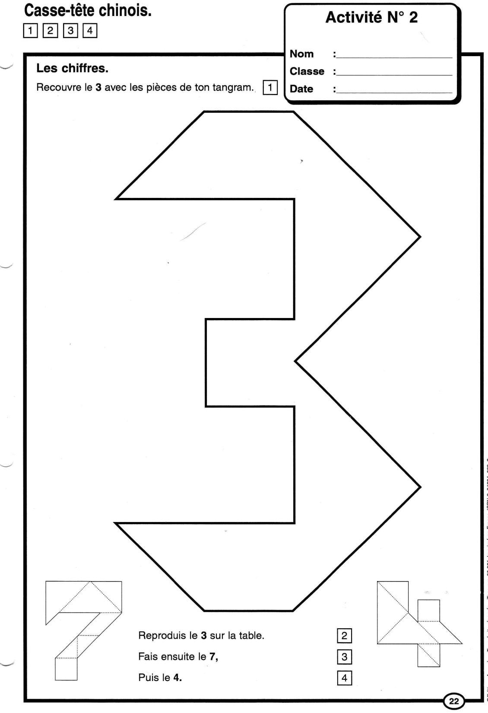

Slide 12
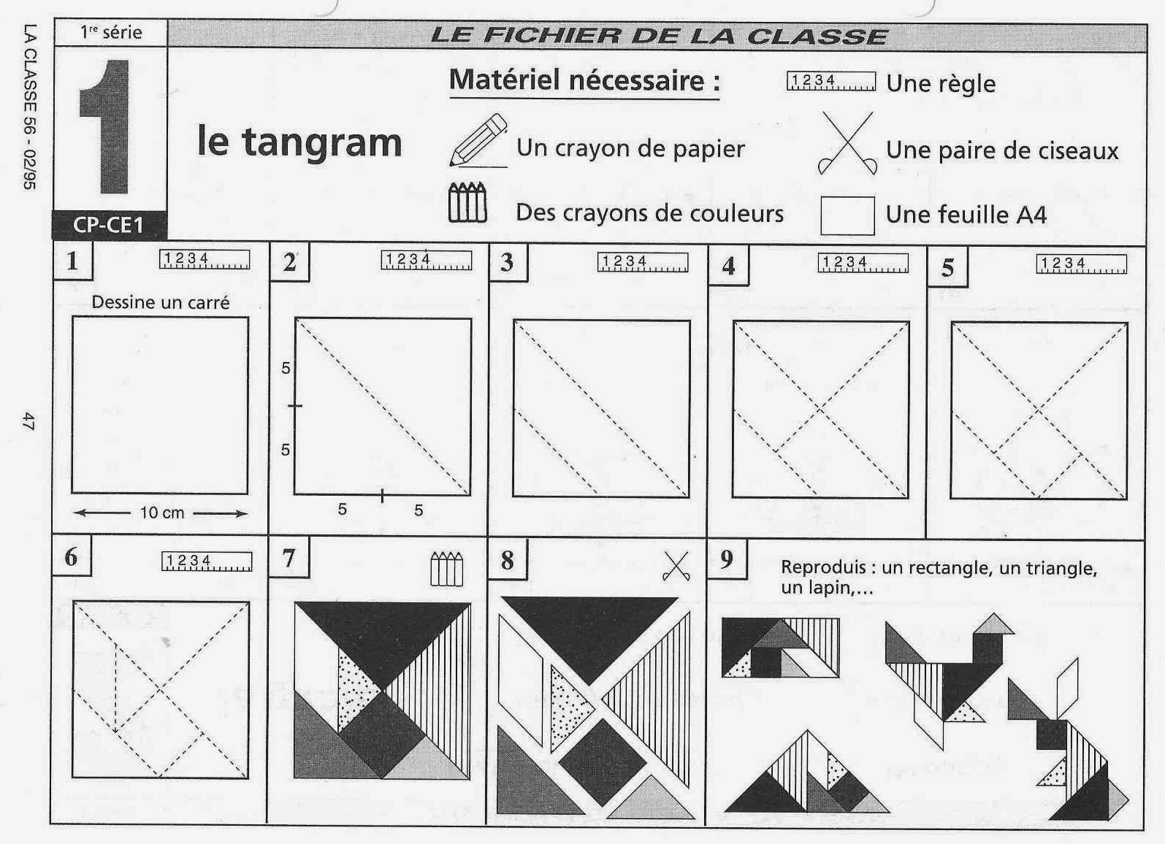

Slide 13
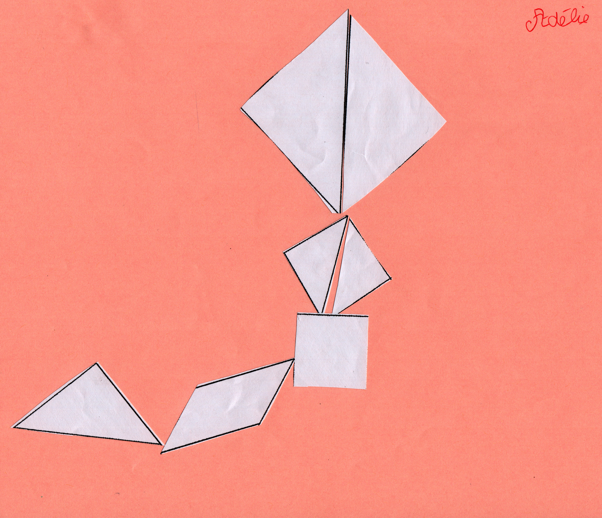

Slide 14
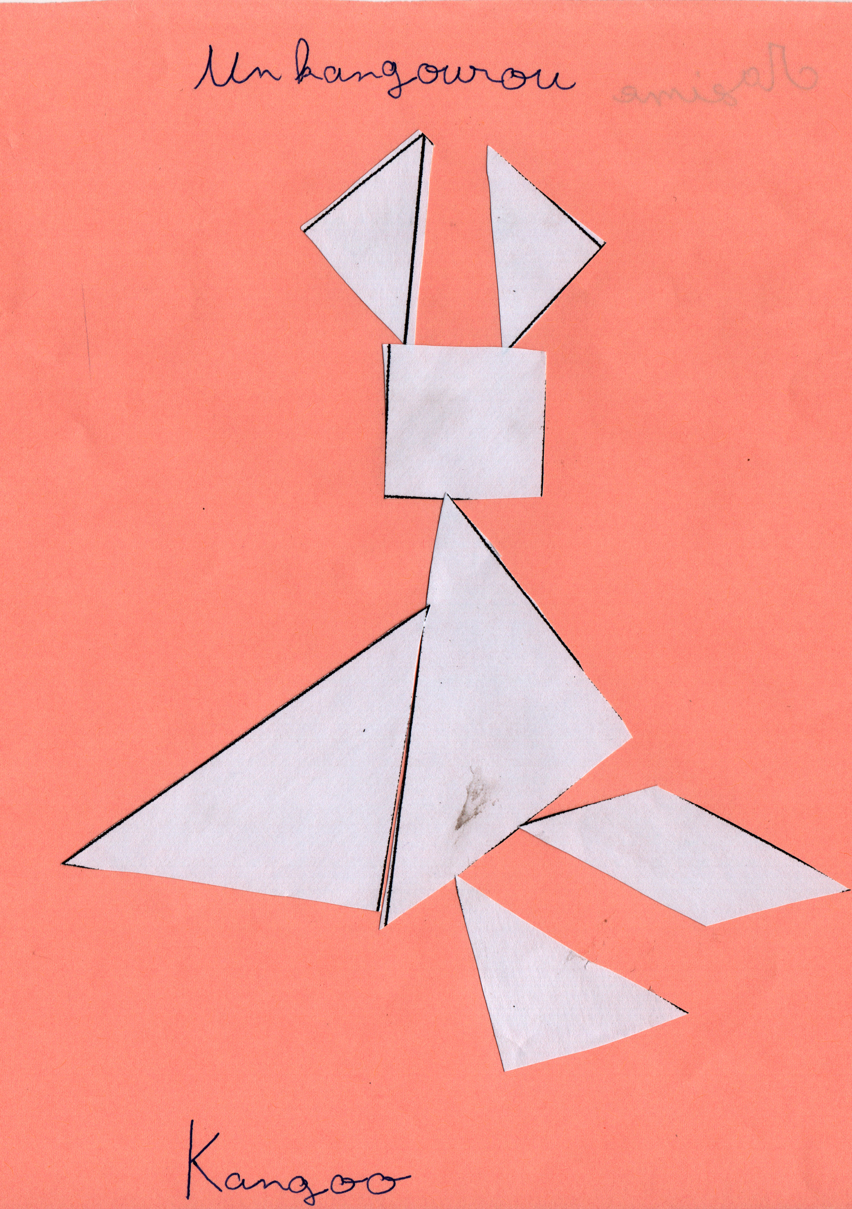

Slide 15
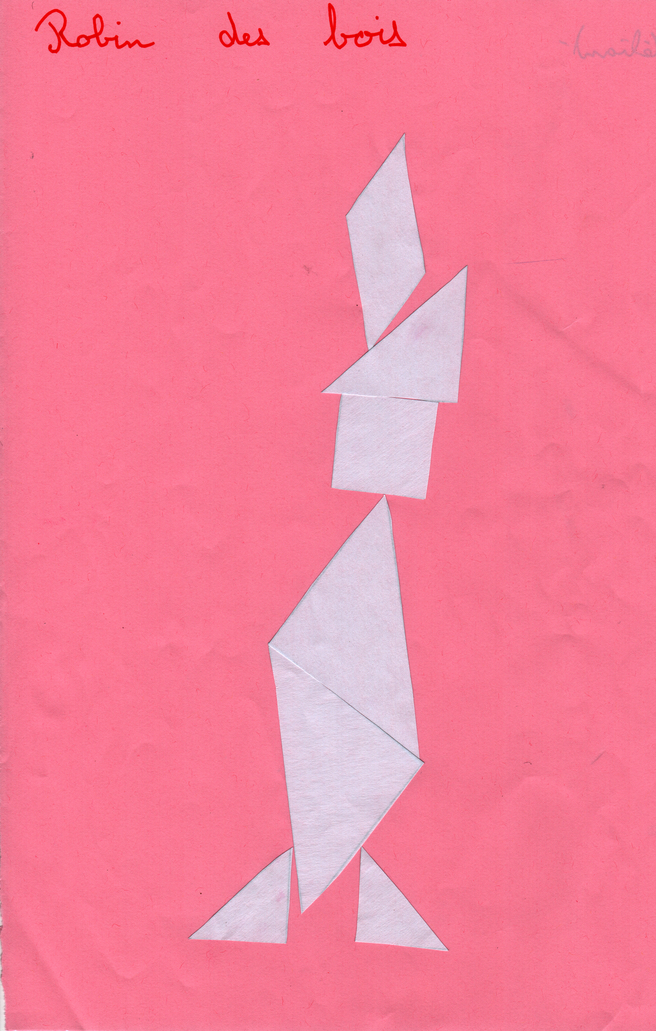

Slide 16
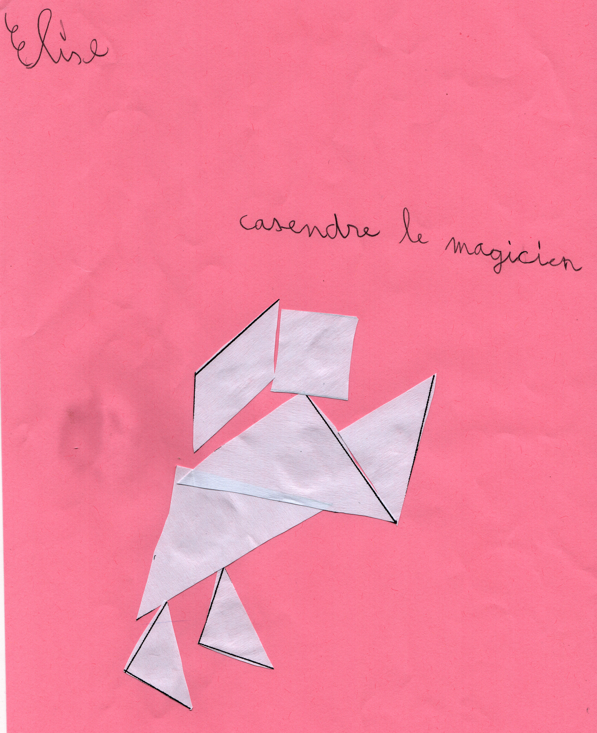

Slide 17
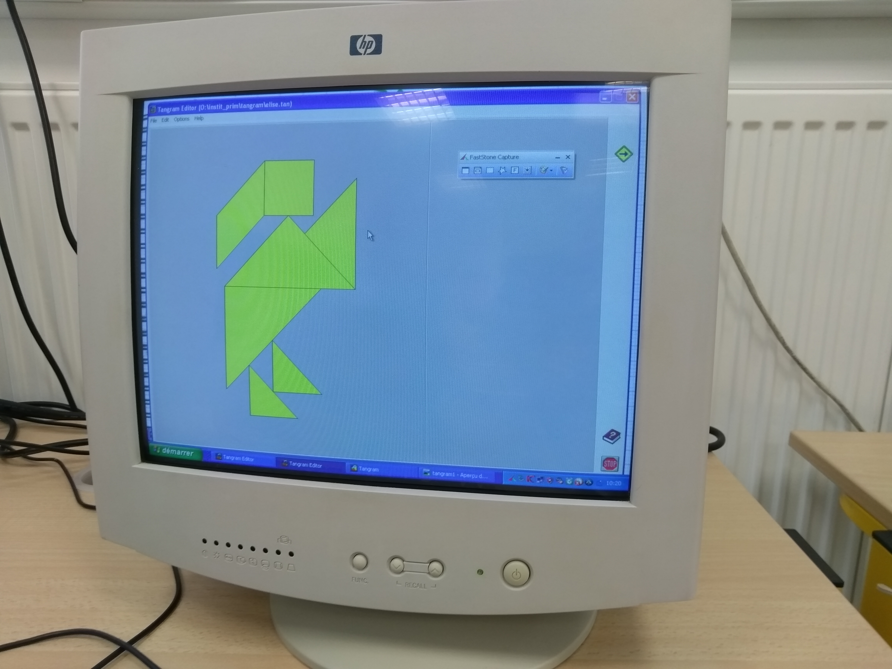

Slide 18
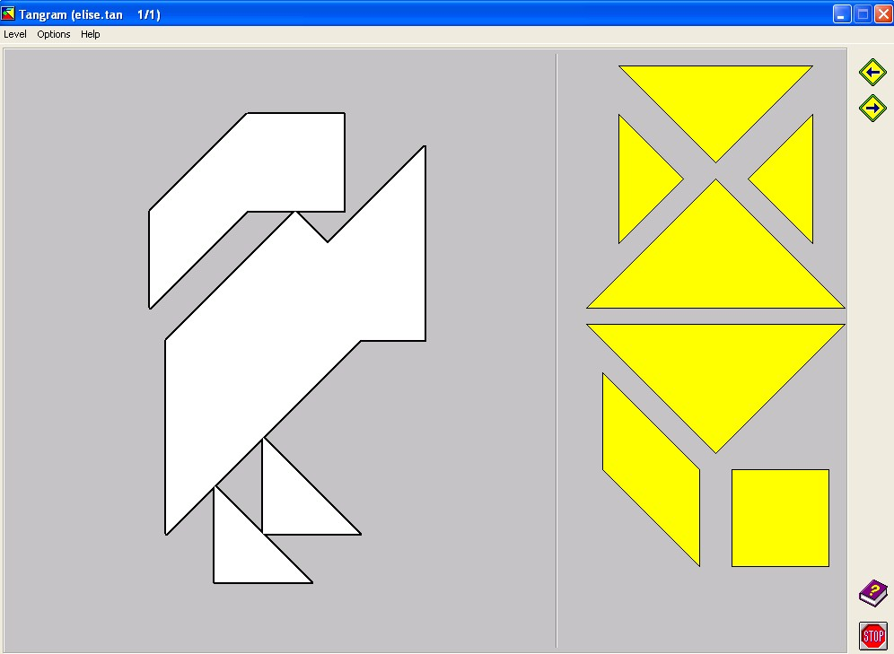

Slide 19
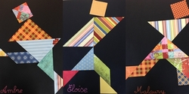
Aller plus loin, avec les 3 cycles
Cycle 1 Niveau 1 Reproduire des assemblages par superposition sur le modèle Niveau 2 Reproduire en posant les pièces à côté du modèle Niveau 3 S’exercer à reproduire un assemblage de formes http://locazil.eklablog.com/sequence-assemblage-de-formes-le-tangram-a105609416 | Cycle 2 Travail en autonomie avec feuille de route Niveau 1, 2, 3, 4 Les fiches de niveau 1: modèle en taille réelle avec contour des pièces Les fiches de niveau 2: le modèle est réduit, tous les contours sont tracés Les fiches de niveau 3: Le modèle est réduit, quelques contours sont effacés Les fiches de niveau 4: le modèle est réduit, tous les contours sont effacés http://www.ecoledejulie.fr/tangram-a4617284 | Cycle 3 - Découverte du tangram - Construire une figure à partir d'un programme de construction - Reconnaître des figures en ayant recours aux propriétés : parallélogramme, carré, triangle rectangle isocèle https://www2.espe.u-bourgogne.fr/doc/memoire/mem2006/06_05STA00739.pdf (page 31) Activité 1 : Construction de son propre tangram.
Langage Nommer et désigner les formes connues Lexique utilisé : les noms des formes, verbe (poser, ..) le lexique spatial (en dessous, à côté de , …) | Distinguer des figures planes (carré, triangle), de manière perceptive, parmi d'autres figures planes. - Percevoir les formes dans différentes positions : triangle, carré, parallélogramme. - Faire preuve de créativité pour inventer des silhouettes. - Décomposer une figure complexe en figures simples. - Identifier et nommer des figures. Utiliser le vocabulaire approprié. https://www2.espe.u-bourgogne.fr/doc/memoire/mem2006/06_05STA00739.pdf | Travail en autonomie, 25 fiches réparties sur 4 niveaux différents http://j-ai-reve-que.eklablog.fr/atelier-tangrams-a39564838
Brevet possible à passer En GS Niveau 1 Figures à reproduire avec contours Niveau 2 Figures à reproduire sans contours http://maternailes.net/brevet/index.php?post/2010/01/27/Tangram
Arts plastiques http://www.charivarialecole.fr/a107176402/

